Slide 1
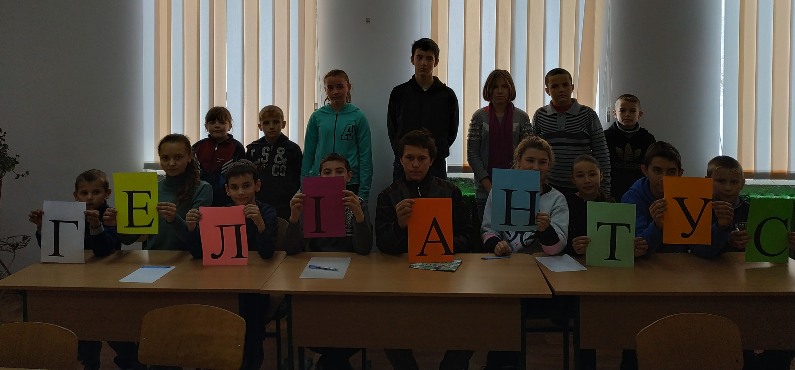
Геліантус-одна з форм реалізації STEM-освіти

Slide 2
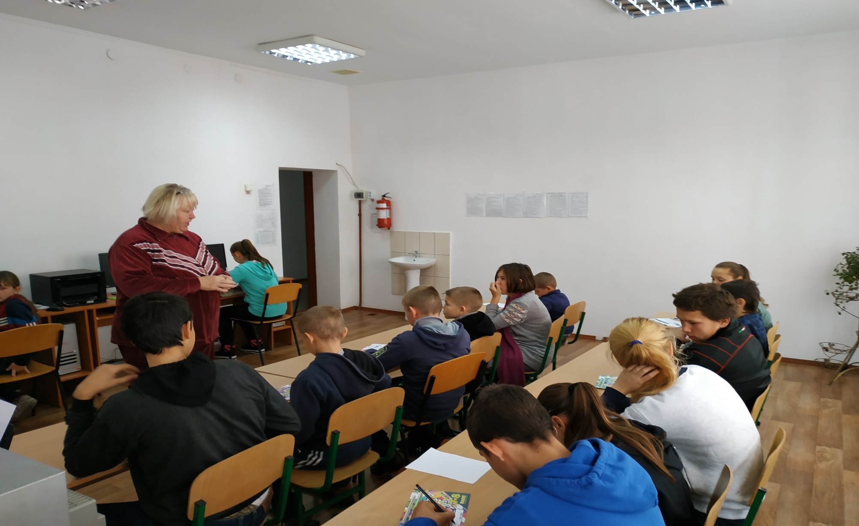
«Знання без застосування, що хмари без дощу»

Slide 3
Завдання з гри “Геліантус” 2016 року
Соняшник – дуже цінна рослина: насіння вживають в їжу,з нього виділяють олію,соняшниковий мед надзвичайно корисний.
А що ще виготовляють із соняшника?
А)шоколад; Б)халву;В)карамель.

Slide 4
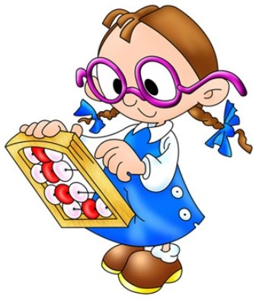
Завдання для математиків
У нашій місцевості є декілька підприємств,що займаються переробкою насіння соняшника Олійня с.Григорівки дає вихід 27 л із 100кг.;
с.Рівне - 26л із 100кг.
Вартість олії на оптовому ринку м.Кропивницький
24грн грн за 24 грн за 0.8л.
Порахуйте де вигідніше купити олію? Врахуйте транспортні витрати.

Slide 5
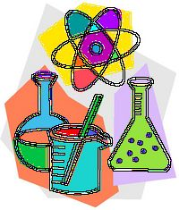
Завдання для хіміків
Серед запропонованих предметів є такі, за допомогою яких можна продемонструвати найпростіший спосіб добування олії.
Знайдіть ці предмети та добудьте олію.

Slide 6
Завдання для географів
Україна експортує олію в десятки країн світу.
Назвіть країну,яка купляє українську олію( з огляду на продукцію,що лежить на вашому столі).

Slide 7
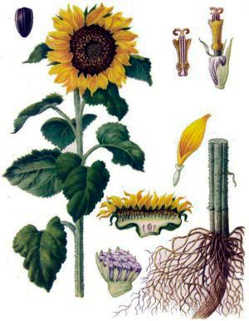
Завдання для біологів
Перевірте правильність чи Знайдіть помилки на малюнку
Плід -зернівка ______Клас: Однодольні
______Родина:Складноцвіті
___________Трубчаста квітка
______Трубчаста квітка
______Листки складні
______Жилкування дугове
______Стебло витке
______Суцвіття кошик
______Корінь мичкуватий

